Slide 1
操 作 系 统原理
主讲教师：王娟(博士,教授)
邮箱：jjmao2009@163.com

Slide 2
第四章 存储器管理
存储器的层次结构
程序的装入和链接
连续分配方式
对换Swapping
基本分页存储管理方式
基本分段存储管理方式
Notes:
存储是一种紧俏资源,是进程运行的必备条件,也是进程死锁等问题产生的原因,本章探索其使用\管理方法

Slide 3
4.1存储器的层次结构
4.1.1 多层结构的存储器系统
1.存储器的多层结构
寄存器
速度、价格
容量、价格
高速缓存
主存储器
磁盘缓存
固定磁盘
可移动存储介质

Slide 4
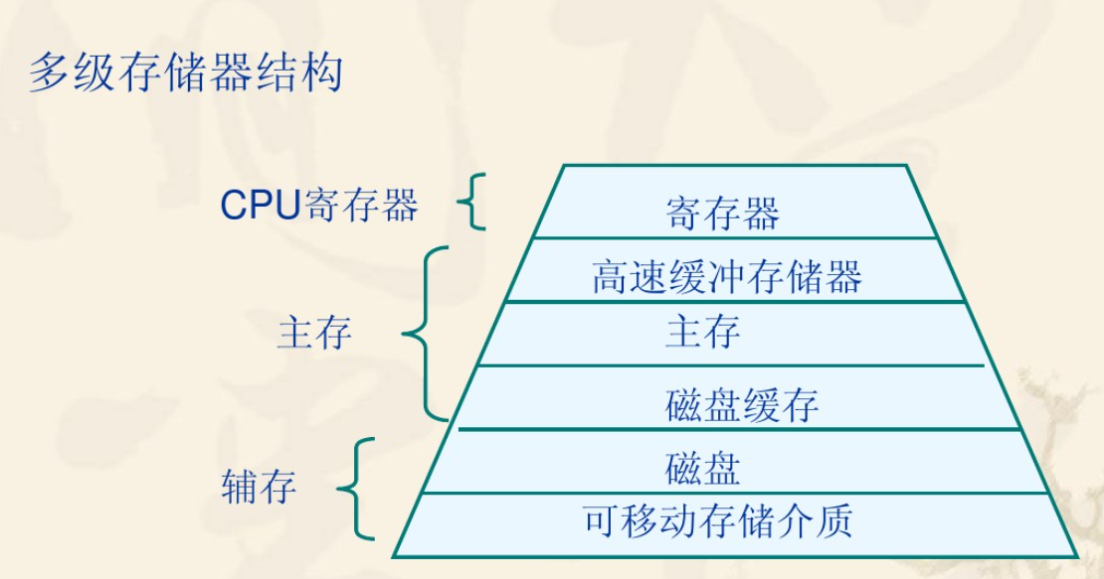
4.1存储器的层次结构
4.1.1 多层结构的存储器系统
最少应有三层划分:

Slide 5
4.1存储器的层次结构
4.1.1 多层结构的存储器系统
2. 可执行存储器
寄存器+主存储器=程序可以直接访问
辅存:需要IO,涉及到中断,把辅存数据调入主存
由操作系统统一管理:存储管理器

Slide 6
4.1存储器的层次结构
4.1.2 主存储器与寄存器
1.主存储器
主存或内存,处理机都是从主存储器中取得指令和数据的
并将指令放入指令寄存器,数据放入数据寄存器
反之,将结果从数据寄存器放入主存
主存访问速度远远低于CPU执行速度,因此才引入了寄存器和高速缓存

Slide 7
4.1存储器的层次结构
4.1.2 主存储器与寄存器
2.寄存器
与处理机具有相同的速度,价格昂贵,容量一般较小,单位:byte,KB
主要用于存储处理机运行时的数据;或者加快地址转换速度
一般计算机中,寄存器数据只有几到十几个,字长8位(很多编程语言定义变量最小值的依据).

Slide 8
4.1存储器的层次结构
4.1.3 高速缓存和磁盘缓存
1.高速缓存
介于寄存器和存储器之间
主要用于备份主存中的常用数据,减少处理机对主存的访问次数
容量远远大于寄存器,比主存小两三个数量级,一般几十KB到几十MB
程序执行的局部性原理

Slide 9
4.1存储器的层次结构
4.1.3 高速缓存和磁盘缓存
1.磁盘缓存
引入原因:磁盘IO速度远低于对主存的访问速度
作用:暂时存放频繁使用的磁盘数据,减少IO次数
原理:不是单独实体,是从主存借用一块使用
以上各级存储都有系统存储管理器进行统一管理

Slide 10
存储器管理的目的
主存（内存）的分配和管理：当用户需要内存时,系统为之分配相应的存储空间；不需要时，及时回收，以供其它用户使用。
提高主存储器的利用率：不仅能使多道程序动态地共享主存，提高主存利用率，最好还能共享主存中某个区域的信息。

Slide 11
存储器管理的目的
“扩充”主存容量：为用户提供比主存物理空间大得多的地址空间，以至使用户感觉他的作业是在这样一个大的存储器中运行。
存储保护：确保多道程序都在各自分配到存储区域内操作，互不干扰，防止一道程序破坏其它作业或系统文件的信息。

Slide 12
一些基本概念
逻辑地址（相对地址，虚地址） ：用户的程序经过汇编或编译后形成目标代码，目标代码通常采用相对地址的形式，其首地址为0，其余指令中的地址都相对于首地址而编址。不能用逻辑地址在内存中读取信息。
物理地址（绝对地址，实地址）：内存中存储单元的地址，可直接寻址。

Slide 13
源程序
逻辑地址空间
0
Load A data1
data1 3456
Load A 200
3456
Load A 200
3456
。
。
BA=1000
100
编译
连接
地址映射
1200
200
地址空间 存储空间

Slide 14
一些基本概念
地址空间
程序用来访问信息所用地址单元的集合
逻辑（相对）地址的集合
由编译程序生成
存储空间
主存中物理单元的集合
物理（绝对）地址的集合
由装配程序等生成

Slide 15
一些基本概念
定位（存储分配）：为具体的程序和数据等分配存储单元或存储区工作。
映射：把逻辑地址转换为相应的物理地址的过程。

Slide 16
4.2 程序的装入和链接
对用户程序的处理步骤:
1)编译:形成若干目标模块obj
2)链接:把目标模块和所需要的库函数链接在一起,形成完整的装入模块
3)装入:将装入模块装入内存.
内存
库
链接
装入模块
装入
编译程序产
程序
程序
生的目标模
块
…
第一步
第二步
第三步

Slide 17
4.2程序的装入和链接
4.2.1 程序的装入
1. 绝对装入方式
编译程序产生绝对地址的目标代码，即代码的逻辑地址和物理地址相同
装入程序按照装入模块中的地址，将程序和数据装入内存，不进行地址的修改
只适用于单道程序环境

Slide 18
4.2程序的装入和链接
4.2.1 程序的装入
2.可重定位装入方式
对多道程序环境来说,编译器无法提前获知目标模块的内存地址.
因此,目标模块的起始地址都从0开始，程序中其他地址相对于起始地址计算
装入程序根据内存的当前情况，将装入模块装入内存的适当位置,这就是可重定位装入方式
特点:装入模块的逻辑地址与装入后的内存地址不同

Slide 19
可重定位装入方式
0
程序空间
0
10000
1000
LOAD 1 , [2500]
LOAD 1 , [2500]
11000
[12500]
365
2500
365
12500
12500 ＝ 10000+2500
作业装入内存时的情况
物理地址
基地址
相对地址

Slide 20
4.2程序的装入和链接
4.2.1 程序的装入
2. 可重定位装入方式
重定位：在装入时对目标程序中指令和数据地址的修改过程称。或者说：把作业地址空间中使用的逻辑地址变换成内存空间中的物理地址的过程。又称地址映射。
地址变换在装入时一次完成，以后不再改变，故称为静态重定位。

Slide 21
4.2程序的装入和链接
4.2.1 程序的装入
2. 可重定位装入方式
优点：无需增加硬件地址变换机构；实现简单；适用于多道程序环境。
缺点：不允许程序运行时在内存中移动位置；程序在存储空间中只能连续分配；多个用户难以共享存于内存中的同一程序。

Slide 22
4.2程序的装入和链接
4.2.1 程序的装入
3. 动态运行时装入方式
装入程序把装入模块装入内存后，不立即把装入模块中的相对地址转换为绝对地址，而是把这种地址转换推迟到程序真正要执行时才进行。
装入内存后的所有地址都仍是相对地址。
允许程序在内存中移动；
需要重定位寄存器的支持
优点：可对内存进行非连续分配；提供了实现虚存的基础；有利于程序段的共享。

Slide 23
4.2程序的装入和链接
4.2.2 程序的链接
1. 静态链接方式
在程序运行之前，先将各目标模块以及所需的库函数，链接成一个完整的装配模块。
在将这几个目标模块装配成一个装入模块时，须解决以下两个问题：
(1) 对相对地址进行修改。
(2) 变换外部调用符号。

Slide 24
0
0
模块
A
模块
A
CALL B；
JSR“L”
L－1
Return；
L－1
Return；
L
模块
B
0
模块
B
CALL C；
JSR“L＋M”
M－1
Return；
L＋M－1
Return；
L＋M
模块
C
0
模块
C
L＋M＋N－1
Return；
N－1
Return；
(
a
)
目标模块
(
b
)
装入模块
Notes:
CALL B为调用B模块，JSR“L”为跳转到Ｌ行

Slide 25
4.2程序的装入和链接
4.2.2 程序的链接
1. 静态链接方式
缺点：
不便于修改or更新目标模块（例如：库版本更新）
不支持目标模块的共享（内存空间不能重用造成浪费）

Slide 26
4.2 程序的装入和链接
4.2.2 程序的链接
2. 装入时动态链接方式
采用边装入边链接的方式
优点：便于修改和更新；便于实现对目标模块的共享。
缺点：程序每次要运行的模块可能不相同，但无法知道本次要运行哪些模块，故只能将所有可能要运行的模块都全部装入内存并链接。

Slide 27
装入时动态链接例
例2
主模块
装入模块
0
0
20000H
printf( “ OK” );
call 21200H
printf( “ OK” );
call 1200H
call 1200H
21200H
1200H
0
编译
void printf(…){
}
库模块
装入
void printf(…){
}
void printf(…){
}
装入时动态链接

Slide 28
4.2程序的装入和链接
4.2.2 程序的链接
3 运行时动态链接方式
对某些目标模块的链接，在程序执行中需要该模块时，才对它进行的链接。
优点：凡在执行过程中未被用到的目标模块，都不会被调入内存和被链接到装入模块上，这样不仅可加快程序的装入过程，而且可节省大量的内存空间。
是装入时链接的改进版

Slide 29
运行时动态链接例
例3
主模块
装入模块
0
printf( “ OK” );
printf( “ OK” );
call 33600H
printf( “ OK” );
执行
0
编译
装入
库模块
33600H
void printf(…){
}
void printf(…){
}
运行时动态链接
内存

Slide 30
4.3连续分配存储管理方式
4.3.1 单一连续分配（单道OS）
最简单的一种存储管理方式，但只能用于单用户、单任务的操作系统中。
内存分为系统区和用户区两部分，系统区仅提供给OS使用，通常是放在内存的低址部分；用户区是指除系统区以外的全部内存空间， 提供给用户使用。
原理：用户区内存由一道用户程序独占。
优点：管理简单，不要求专用的硬件支持；为防止破坏OS ，设置界限寄存器；易于实现。
缺点：存储器利用率低；信息不共享；CPU 利用率低，周转时间长。
Notes:
4.2讨论的是程序如何进入内存运行.本节讨论内存究竟应该如何分配

Slide 31
4.3连续分配存储管理方式
4.3.2 固定分区分配（多道OS）
运行多道程序的存储管理方式,保证程序之间不会相互干扰。
内存用户被划分为若干个固定大小的区域，每个分区中只装入一道作业。
内存利用率低。
允许几道作业并发。
划分分区的方法：
分区大小相等；分区大小不等。

Slide 32
4.3连续分配存储管理方式
4.3.2 固定分区分配
1. 划分分区的方法：
分区大小相等:缺乏灵活性,只适用于控制多个相同对象的场合
分区大小不等:提高了灵活性.最好根据需求划分.一般可分为多个小分区,适量中等分区及少量大分区.不同需求进程装入不同分区

Slide 33
4.3连续分配存储管理方式
4.3.2 固定分区分配
2. 内存分配
通常分区按大小排序,并用分区使用表进行记录
分区使用表：表项包括每个分区的起始地址，大小和状态(分配还是没有分配)。
用户程序需要装入时，内存分配程序检索该表，找出一个能满足要求尚未分配的分区，分配给该程序，并将其表项中的状态置为“已分配”。
若未找到大小足够的分区，则拒绝为用户程序分配内存。

Slide 34
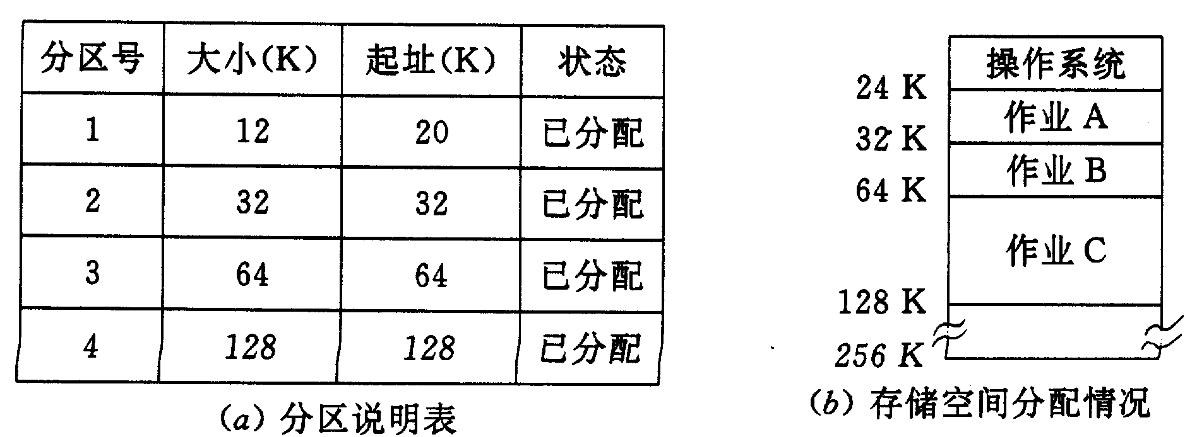
固定分区的缺点:存储空间浪费,只适用于控制程序大小相同,
数据固定的场合,一般OS都不使用

Slide 35
4.3连续分配存储管理方式
4.3.3 动态分区分配（可变分区分配）
按作业的实际大小来划分分区，且分区个数不固定,实现多个作业对内存的共享，进一步提高内存资源利用率.涉及:数据结构,分配算法和分配与回收三方面问题
1.动态分区分配中的数据结构P137
空闲分区表，一个空闲分区占一个表目，表目包括：分区序号、分区始址、分区大小.图4-6
空闲分区链。双向链式结构,实现对空闲分区的分配和链接，每个分区的起始部分设置控制分区分配的信息。

Slide 36
前
后
向
向
指
指
针
针
N
N
个字节可用
N
＋
＋
2
2
0
0

Slide 37
4.3连续分配存储管理方式
4.3.3 动态分区分配（可变分区分配）
2.动态分区分配算法
原理:搜索到适合分区进行分配,关键在于如何搜索到适合分区
基于顺序搜索算法-4.3.4
基于索引的搜索算法—4.3.5
3. 分区分配操作
1)分配内存
系统利用某种分配算法，从空闲分区表（链）中找到所需大小的分区。
分配流程见下图。

Slide 38
从头开始查表
m.Size：空闲分区大小
u.Size：请求分区大小
Size：不可在分割的空闲分区大小
Y
检索完否？
返回
N
m.size＞u.size?
N
继续检索下一个表项
Y
Y
m.size－u.size≤size?
N
从该分区中划出
将该分区从链中移出
u.size
大小的分区
将该分区分配给请求者修
改有关数据结构
返回

Slide 39
4.3连续分配存储管理方式
4.3.3 动态分区分配（可变分区分配）
2.动态分区分配算法
2）回收内存
系统根据回收区的首地址，从空闲区链中找到插入点后，会有四种情况出现：
（1）回收区前是空闲分区：回收区与前面分区合并不分配新表项，修改前面分区大小即可
（2）回收区后是空闲分区：回收去与后面分区合并，形成新空闲分区，回收区首址作为新分区地址
（3）回收区前、后都是空闲分区：三个分区合并，最前面分区的地址为地址，取消后面分区地址
（4）回收区前、后都不是空闲分区：单独为回收区建立表项

Slide 40
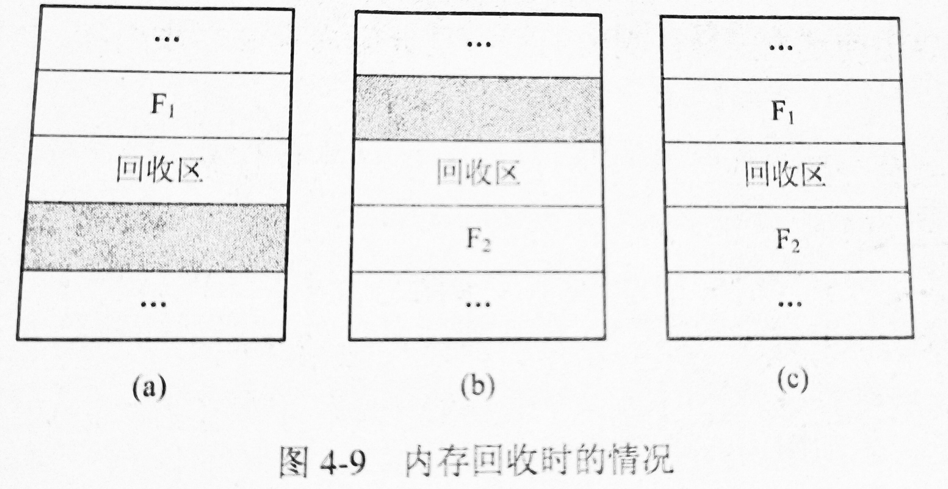

Slide 41
4.3连续分配存储管理方式
4.3.4 基于顺序搜索的动态分区分配算法
1. 首次适应算法（First Fit）
把主存中所有空闲区按其物理地址递增的次序排列。
在为作业分配存储空间时，从低址空闲区开始查找,直到找到第一个能满足要求的空闲区后，从中划出与请求的大小相等的存储空间分配给作业，余下的空闲区仍留在空闲链中；
优先利用内存中低址部分的空闲分区，保留了高址部分的大空闲区；
缺点:低址部分不断被分割，形成很多难以利用的碎片。

Slide 42
4.3连续分配存储管理方式
4.3.4 基于顺序搜索的动态分区分配算法
2. 循环首次适应算法
该算法是首次适应算法的变形，在为作业分配存储空间时，是从上次所分配的空闲区的下一个空闲区开始查找，直到找到第一个能满足要求的空闲区，从中划出一块与请求的大小相等的分配给作业。若到最后一个空闲区的大小仍不能满足要求时，应再从第一个空闲区开始查找；
需设置查询指针；
使空闲分区分布均匀，但是缺乏大的空闲区；

Slide 43
4.3连续分配存储管理方式
4.3.4 基于顺序搜索的动态分区分配算法
3. 最佳适应算法
“最佳”的含义是指每次为作业分配主存时，总是把既能满足要求，又是最小的空闲区分配给作业，以免由于“大材小用”而浪费主存。为了加速查找，该算法要求将所有的空闲区按其大小递增次序排列；
第一个找到能满足要求的空闲区一定使最佳的；每次分割的剩余部分都是最小的，因此在存储器中会留下很多难以利用的小碎片

Slide 44
4.3连续分配存储管理方式
4.3.4 基于顺序搜索的动态分区分配算法
4.最坏适应算法
扫描整个空闲分区表时，选择最大的空闲分区，从中分割一份不给作业
缺点：导致存储器中缺乏大的空闲分区
优点：内存碎片少，查找效率高

Slide 45
4.3连续分配存储管理方式
4.3.5 基于索引搜索的动态分区分配算法
1.快速适应算法(多级表)
将空闲分区根据大小分类，每一类具有相同容量，用一个链表表示
另有一张管理索引表，记录每类的类型和链表表头指针。
查找效率很高。
内存回收时开销较大

Slide 46
4.3连续分配存储管理方式
4.3.5 基于索引搜索的动态分区分配算法
2.伙伴系统
无论是空闲块还是占用块，大小都是 2 的 n 次幂（n 为正整数）。
例如，系统中整个存储空间为 2^{m} 个字。那么在进行若干次分配与回收后，可利用空间表中只可能包含空间大小为：2⁰、2¹、2²、…、2^{m} 的空闲块。
由于系统会不断地接受用户的内存申请的请求，所以会产生很多大小不同但是都是容量为 2m的内存块，所以为了在分配的时候查找方便，系统采用将大小相同的各自建立一个链表。

Slide 47
4.3连续分配存储管理方式
4.3.5 基于索引搜索的动态分区分配算法
2.伙伴系统
无论是空闲块还是占用块，大小都是 2 的 n 次幂（n 为正整数）。
例如，系统中整个存储空间为 2^{m} 个字。那么在进行若干次分配与回收后，可利用空间表中只可能包含空间大小为：2⁰、2¹、2²、…、2^{m} 的空闲块。
由于系统会不断地接受用户的内存申请的请求，所以会产生很多大小不同但是都是容量为 2m的内存块，所以为了在分配的时候查找方便，系统采用将大小相同的各自建立一个链表。

Slide 48
4.3连续分配存储管理方式
4.3.5 基于索引搜索的动态分区分配算法
2.伙伴系统
假设用户向系统申请大小为 n 的存储空间，若 2^{k-1} < n <= 2^{k}，此时就需要查看可利用空间表中大小为 2^{k}的链表中有没有可利用的空间结点：
如果该链表不为 NULL，可以直接采用头插法从头部取出一个结点，提供给用户使用；
如果大小为 2^{k}的链表为 NULL，就需要依次查看比2^{k}大的链表，找到后从链表中删除，截取相应大小的空间给用户使用，剩余的空间，根据大小插入到相应的链表中。
类比二叉树结构；查找效率很高

Slide 49
4.3连续分配存储管理方式
4.3.5 基于索引搜索的动态分区分配算法
3.哈希算法
构造一张以空闲分区大小为关键字的哈希表
表项记录对应的空闲链表表头指针
利用哈希快速查找的特定，快速定位适合的空闲链表

Slide 50
4.3连续分配存储管理方式
4.3.6 可重定位分区分配
1.紧凑（就是碎片整理）
碎片问题
经过一段时间的分配回收后，内存中存在很多很小的空闲块。它们每一个都很小，不足以满足分配要求；但其总和满足分配要求。这些空闲块被称为“碎片”或“零头”。
碎片问题的解决——“拼接”或“紧凑”
移动内存中作业的位置，以把原来多个分散的小分区拼接成一个大分区。

Slide 52
4.3连续分配存储管理方式
2 .动态重定位
每次“紧凑”后必须对移动了的程序或数据进行重定位
地址变换过程是在程序执行期间，随着对每条指令或数据的访问自动进行的，称为动态重定位。
硬件地址变换机构的支持——重定位寄存器
内存地址＝相对地址＋重定位寄存器中的地址
移动程序时只需修改重定位寄存器中的地址

Slide 53
4.3连续分配存储管理方式
相对地址
重定位寄存器
0
10000
2500
10000
100
10100
LOAD1,2500
LOAD1,2500
2500
12500
365
＋
365
5000
15000
作业
J
处理机一侧
存储器一侧
主存

Slide 54
4.3连续分配存储管理方式
4.3.6 可重定位分区分配
3. 动态重定位分区分配算法：与动态分区分配算法基本相同，增加了紧凑的功能。
当算法找不到一个足够大的空闲分区分配时，计算所有小空闲分区的和是否满足条件：
满足：启动紧凑功能，合并小分区给进程
不满足：分配失败，返回。

Slide 55
请求分配
u.size
分区
检索空闲分区链(表)
无法分配
否
空闲分区
否
找到大于
u.size
返回
总和≥
u.size?
的可用区否?
是
进行紧凑形
按动态分区方式
成连续空闲区
进行分配
修改有关的
修改有关的
返回分区号
数据结构
数据结构
及首批

Slide 56
4.4 对换(Swapping)
4.4.1 多道程序环境下的对换技术
1.对换的引入
所谓“对换（交换）”， 是指把内存中暂时不能运行的进程或者暂时不用的程序和数据，调出到外存上，以便腾出足够的内存空间，再把已具备运行条件的进程或进程所需要的程序和数据换入内存。
2. 对换的类型
整体对换：进程对换（中级调度）
部分对换：页面对换、分段对换
Notes:
上一节说内存分配,如果没有可供分配的空间,那就要考虑调出一些进程释放空间了

Slide 57
4.4 对换(Swapping)
4.4.2对换空间的管理
磁盘：文件区，对换区
1.对换空间的主要目标
提高文件存储空间利用率，离散分配
提高进程换入换出速度，连续分配
2.对换空闲盘块管理的数据结构
与内存动态分配类似（略）

Slide 58
4.4 对换(Swapping)
4.4.2对换空间的管理
3.对换空间的分配与回收(略)
连续分配方式
空闲分区表或空闲分区链
对换空间的分配与回收，与动态分区方式时的内存分配与回收方法雷同

Slide 59
4.4 对换(Swapping)
4.4.3进程的换出与换入
1. 换出过程
选择处于阻塞状态且优先级最低的进程作为换出进程，换出后收回内存空间，修改进程的PCB相关信息
2. 换入过程
定时换入:找出“就绪”状态并已经换出的进程，将其中换出时间最久的进程作为换入进程，将其换入
直到已无可换入的进程和无可换出的进程

Slide 60
4.5 分页存储管理方式
连续分配方式的缺点：形成许多“碎片”；“紧凑”开销大。
离散分配方式：无须“紧凑”，将一个用户程序离散地分配到内存中的多个不相连接的区域中。
分页存储管理方式－离散的基本单位是“页”
分段存储管理方式－离散的基本单位是“段”
段页式存储管理方式-两种方法的综合
在分页存储管理方式中，如果不具备页面对换功能，就是基本分页存储管理方式，即不支持虚拟存储器的功能

Slide 61
4.5.1分页存储管理
1.页面和物理块
页（页面）——把每个作业(进程)逻辑地址空间划分成若干大小相等的片.第0页、第1页
(物理)块或页框(frame)——把内存空间分成与页面相同大小的若干个存储块。 0＃块、1＃块
页内碎片——由于进程的最后一页经常装不满一块而形成了不可利用的碎片。

Slide 62
4.5.1分页存储管理
1.页面和物理块
(2)页面大小
太小，可使内存碎片减小，有利于提高内存利用率；会使每个进程占用较多的页面，从而导致进程的页表过长，占用大量内存； 此外，还会降低页面换进换出的效率。
较大，可以减少页表的长度，提高页面换进换出的速度，但却又会使页内碎片增大。
页面的大小应选择得适中，且页面大小应是2的幂，通常为512 B~8 KB。

Slide 63
4.5.1分页存储管理
2.地址结构
31
12
11
0
页号P | 位移量W
2²⁰＝1M(页)
每页大小为：2¹²＝4KB

Slide 64
4.5.1分页存储管理
2地址结构
对某特定机器，其地址结构是一定的。地址为A，页面的大小为L，则页号P和页内地址d可按下式求得(INT整除,MOD取余数)：
例：系统页面大小为１KB，设A＝2170B，则P=2,d=122（2170-2×1024）
Notes:
2170 mod 1024 = 1024*2-2170

Slide 65
4.5.1分页存储管理
3 页表（页面映象表）
页表的作用是实现从页号到物理块号的地址映射
由页号和块号组成，指出逻辑地址中页号与主存中物理块号的对应关系
页号---作业地址空间的页序号
块号---内存空间的页面序号
页号 | 块号
0 | 2
1 | 3
2 | 6

Slide 66
用户程序
页表
内存
0
页
页号
块号
0
1
页
0
2
1
2
页
1
3
2
3
页
2
6
3
4
页
3
8
4
5
页
4
9
5
5
…
6
…
…
7
n
页
8
9
10
页表的作用

Slide 67
4.5.2 地址变换机构
借助于页表，实现从逻辑地址到物理地址的转换.执行频率非常高,因此借助硬件实现.
1. 基本的地址变换机构
硬件:一组专门的寄存器实现,代价高
页表驻留在内存中,系统只设置一个页表寄存器,存放页表在内存的开始地址和页面的长度
进程未执行时，页表的始址和页表长度存放在PCB中
进程执行时，页表的始址和页表长度装入页表寄存器

Slide 68
越界中断
页表寄存器
逻辑地址L
页表始址
页表长度
＞
页号
(3)
页
内地址
＋
页号
块号
0
1
1
2
3
b
物理地址
页表
分页系统的地址变换机构
Notes:
页号*页表长度+页表开始地址,定位到物理块,页内地址表明在该物理块的具体地址

Slide 69
4.5.2 地址变换机构
2. 具有快表的地址变换机构
页表驻留在内存中的缺点：每存取一个数据都要两次访问内存:访问内存页表一次,根据计算的物理地址取数据一次
联想寄存器（快表）：存放当前访问的若干个页表项
具有快表的地址变换机构见下图。

Slide 70
页表寄存器
逻辑地址L
页表始址
页表长度
＞
越界中断
页号
页
内地址
＋
页号
块号
页号
块号
输
b
入
b
寄
存
器
页表
快表
如果快表有对应的映射关系就不用去读内存
里的页表了
b
d
物理地址
Notes:
4.5.3 略

Slide 71
4.5.4 两级和多级页表
1.二级页表
CPU具有32位地址时 ,使用2³²逻辑地址空间的分页系统,规定页面4KB时,每个进程页表的表项有1M(2²⁰)个,若表项占用1个字节,则每个进程需要占用1MB连续内存空间存放页表.
解决办法：1)离散分配;2)需要部分页表调入内存.
方案:把将页表进行分页,分成一张张小页表(称为页表页) , 页目录表记录;为离散分配的页表再建一张页表，称为：外层页表或页目录表,即两级页表

Slide 72
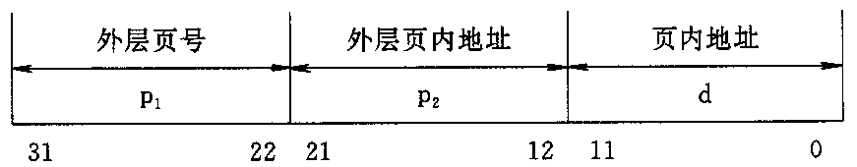
4.5.4 两级和多级页表
二级页表
外层页表的表项存放的是某个页表分页的首地址,因为分页是离散存放的;
页表的表项存放的是某页中内存中的物理块号
逻辑地址结构可描述如下：

Slide 73
两级页表结构
第
0
页页表
0
0
1011
0
1
1
1
1078
1
4
2
2
2
6
3
…
…
4
5
1023
6
第
1
页页表
7
0
114
1
115
…
n
1742
…
114
外部页表
1023
115
第
n
页页表
0
1468
1
2
1468
…
…
1023
内存空间

Slide 74
具有两级页表的地址变换机构
一个外层页表寄存器存放外层页表的首地址
外部页号
外部页内地址
页内地址
逻辑地址
P
1
P
2
d
外部页表寄存器
＋
＋
b
d
物理地址
…
…
外部页表
页表
页表
二级页表地址变换需三次访问主存：一次访问页目录、一次访问页表页、一次访问指令或数据，访问时间加了两倍
Notes:
4.5.5 略??

Slide 75
4.6 分段存储管理方式
4.6.1分段存储管理方式的引入
引入分段存储管理方式， 主要是为了满足用户和程序员的下述一系列需要：
1) 方便编程
2) 信息共享
3) 信息保护
4) 动态增长
5) 动态链接
Notes:
4.5的分页说的是内存的物理地址管理.这里的分段是程序里面的逻辑地址的管理

Slide 76
4.6分段存储管理方式
4.6.2分段系统的基本原理
1.分段
每个段定义了一组逻辑信息，主程序段，子程序段，数据段等
用段号代替段名
两维逻辑地址：段号＋段内地址
许多编译程序支持分段方式，自动根据源程序的情况产生若干个段
a:分段
段号 | 段内地址
31 16 15 0

Slide 77
4.6分段存储管理方式
4.6.2分段系统的基本原理
1.段表
为每个分段分配一个连续的分区
进程的各段,离散地装入内存中的不同分区
为了定位这些段,就需要一张段表:表项记录该段振内存中的起始地址和长度.
段表放在内存中,用于实现逻辑段到物理内存的映射.

Slide 78
利用段表实现地址映射
作业空间
内存空间
(MAIN)＝0
0
0
段表
段号
段长
基址
40K
30K
(MAIN)＝0
(X)＝1
30K
0
0
30K
40K
20K
80K
1
20K
80K
(X)＝1
(D)＝2
20K
0
2
15K
120K
120K
3
10K
150K
(D)＝2
15K
15K
(S)＝3
0
150K
(S)＝3
10K
10K

Slide 79
3.地址变换结构
控制寄存器
段号
S
位移量
W
越界
段表始址
段表长度
＞
2
100
有效地址
＋
段号
段长
基址
0
1 K
6 K
＋
1
600
4 K
2
500
8 K
8292
物理地址
3
200
9200
1.段号S>段表长度TL
2.段内地址d>段长SL
则越界
8K
8292
8692
主存
Notes:
段表寄存器:段表开始地址+段表长度. 1 不越界 通过段号+段表开始地址定位到段表的该段位置, 检测2是否越界,否的话,提取对应的内存开始地址8K+100=8*1024+100=8292

Slide 80
4. 分页和分段的主要区别
(1) 页是信息的物理单位，由于系统管理的需要。段则是信息的逻辑单位，它含有一组其意义相对完整的信息。分段的目的是为了能更好地满足用户的需要。
(2) 页的大小固定且由系统决定，而段的长度却不固定，它由其完成的功能决定。
(3) 分页的作业地址空间是一维的而分段的作业地址空间则是二维的，程序员在标识一个地址时，需给出段名和段内地址。
(4)由于段是信息的逻辑单位，因此便于存贮保护和信息的共享，页的保护和共享受到限制。

Slide 81
4.6.3 信息共享
1.分页系统中对程序和数据的共享
由于段是信息的逻辑单位，因而分段系统易于实现共享和保护，这也是分段系统的突出优点之一。
假定一个多用户系统可容纳40个用户，某应用程序包括160KB的Text Editor代码区和40KB的数据区(共200K)，则需多少内存支持？
则需200K*40=8000K约8M内存支持；
若代码是可重入的(Reentrant)，则代码可共享，因而其所需内存空间为1760KB (=160+40x40)。
在分页系统中，假定每个页面大小4K，该如何实现？
一个用户代码区占40个页面，数据区占10个页面。为了实现与其他用户信息共享，每个进程的页表中都建立40个页表项使用相同的物理块号(代码区)，另外建立10个数据区的页表项,如图所示。

Slide 82
分页系统中共享editor的示意图
进程
1
页表
ed 1
21
ed 2
22
主存
代码
0
…
…
ed 40
60
…
data 1
61
ed 1
21
…
…
ed 2
22
data 10
70
…
ed 40
60
进程2
页表
data 1
61
ed 1
21
…
ed 2
22
data 10
70
…
…
data 1
71
ed 40
60
…
data 1
71
data 10
80
…
…
data 10
80
Notes:
页表代码的物理块地址相同,即共享;数据部分不同 每个进程有自己的页表

Slide 83
2 .分段系统中共享editor的示意图
分段系统则进一步将抽象的地址数字,用不同类型段表示:
程序段与数据段
进程1
段表
editor
段长
基址
80
editor
data 1
160
80
240
data 1
40
240
280
进程2
…
editor
380
160
80
data 2
data 2
420
40
380
可重入代码:为了满足多进程同时访问,要求不能有任何改动.
每个进程维护自己的局部数据区,剩余功能代码就可以共享

Slide 84
4.6.4 段页式存储管理方式
引入
分页和分段管理方式各有其优缺点，分页系统能有效提高内存的利用率，而分段则能更好地满足用户的需要，因此可以将两者结合成一种新的存储管理方式系统称为“段页式系统”。

Slide 85
4.6.4 段页式存储管理方式
1 . 基本原理
先将程序分成若干个段，再把每个段分成若干个页，并为每一个段赋予一个段名。
主程序段
子程序段
数据段
0
0
0
4K
4K
4K
8K
8K
8K
10K
12K
12K
15K
16K
(
a
)
三个段
页面大小4k
段号(S)
段内页号(P)
段内地址(W)
(
b
)
作业地址空间和地址结构

Slide 86
系统同时配置段表和页表
段表:页表开始地址+页表长度
段表寄存器
操作系统
段表大小
段表始址
页号
状态
存储块#
0
1
1
1
2
1
段号
状态
页表大小
页表始址
3
0
0
1
4
1
1
1
2
1
3
0
4
1
段表
页表
主存
利用段表和页表实现地址映射

Slide 87
2.地址变换过程
段表寄存器
段表始址
段表长度
＞
段超长
段号
S
页号
P
页内地址
＋
段号S>段长TL,则越界
段表
页表
0
0
1
1
2
2
＋
b
块号
b
块内地址
3
3
页表长度
页表始址
段页式系统中的地址变换机构
段表开始地址+段号=段表项地址,得到该段页表开始地址
页表开始地址+页号=页表项地址,得到物理块号b
块号b+页内地址=物理地址

Slide 88
本章结束

